Slide 1

九宮格
傅怡萱

Slide 2
GPT第5~7次
請GPT分析時，除了注意讓他分析出來的數值不要為0外，也要注意這些低相似度的資料相似度數值不要一樣
用這個方式跑完八個構面以後，請他再分析一次產生另一份相似度不要完全一樣的檔案，然後重新生成，得到三個數值不同的相似度檔案

Slide 3
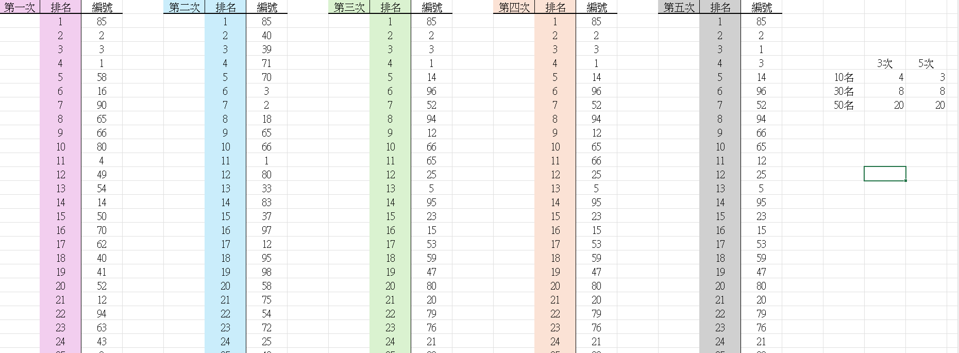
九宮格
取第二次、第四次~第七次的這五次正規化資料製作

Slide 4
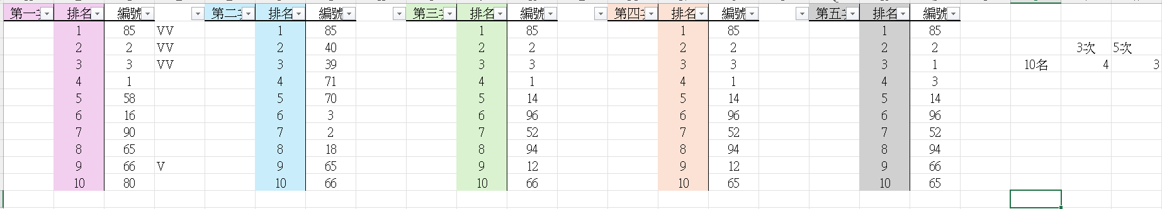
前10
第66筆專利只有前三次在前10名，第四次跑到10以後了，所以5次那欄少了1，只有3個

Slide 5
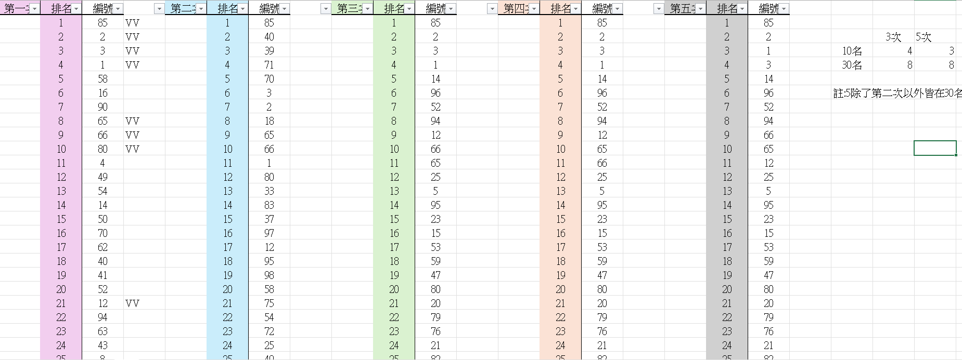
前30
前3次跟5次都有在30名內的資料數量相同
比較特別的是第5筆，這筆專利只有在第二次沒在前30內，其他四次都有在裡面

Slide 6
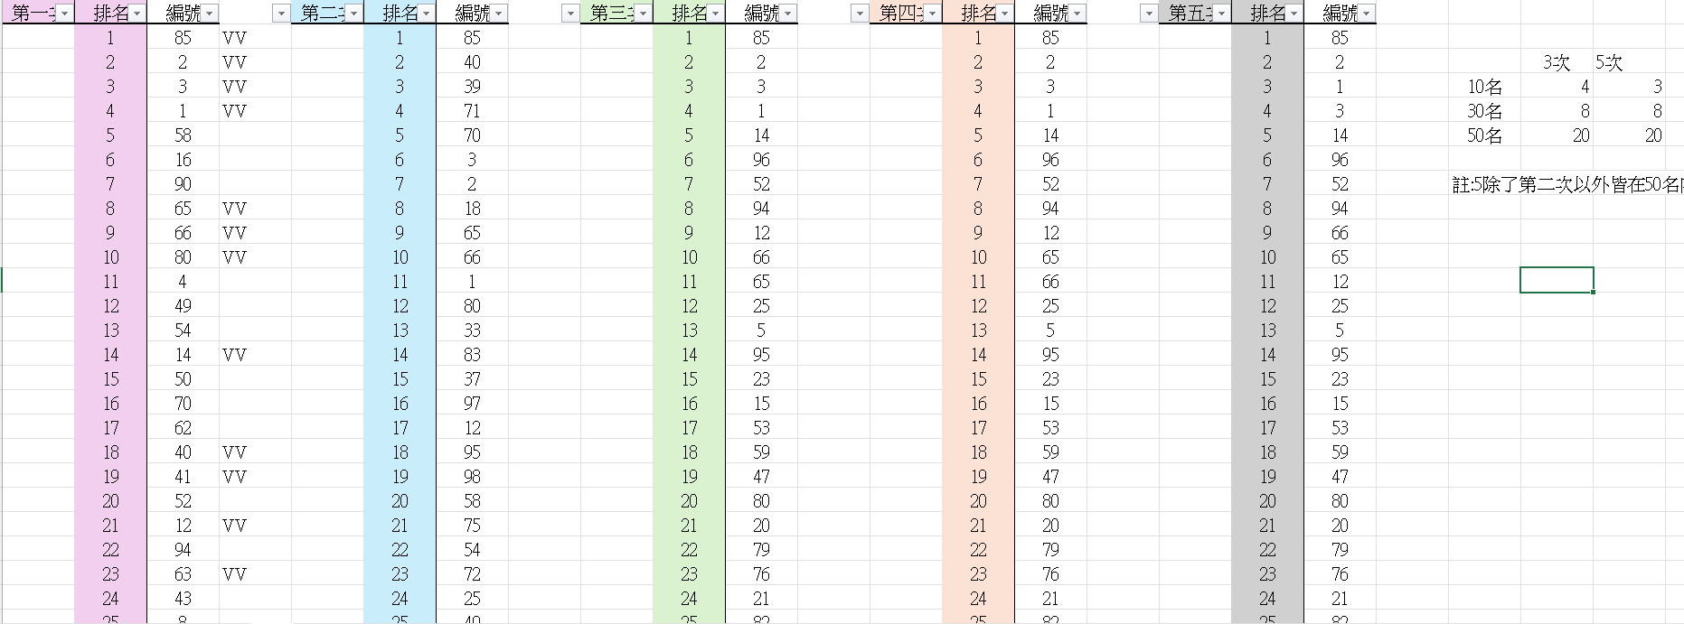
前50
前3次跟5次都有在50名內的資料數量相同
比較特別的是第5筆，這筆專利還是只有在第二次沒在前50內，其他四次都有在裡面

Slide 7
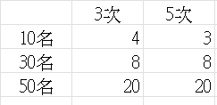
補充
因為在前10這個區間時，只有一筆資料在5次時跑到區間外了所以變成只有3筆在裡面
後面30/50名在3跟5次的數量都一樣，而且像前幾天做的結果一樣，剛好都是4的倍數(除了上面的這個情況)

